Slide 1
Министерство науки и высшего образования Российской Федерации
Федеральное государственное автономное образовательное учреждение высшего образования
ТОМСКИЙ ГОСУДАРСТВЕННЫЙ УНИВЕРСИТЕТ СИСТЕМ УПРАВЛЕНИЯ И РАДИОЭЛЕКТРОНИКИ (ТУСУР)
Кафедра экономической математики, информатики и статики (ЭМИС)
ДОСТОЕВСКИЙ
Презентация по дисциплине «Информатика»
Студент группы 594-2
Танцерев А.А.
15.11.2024

Slide 2
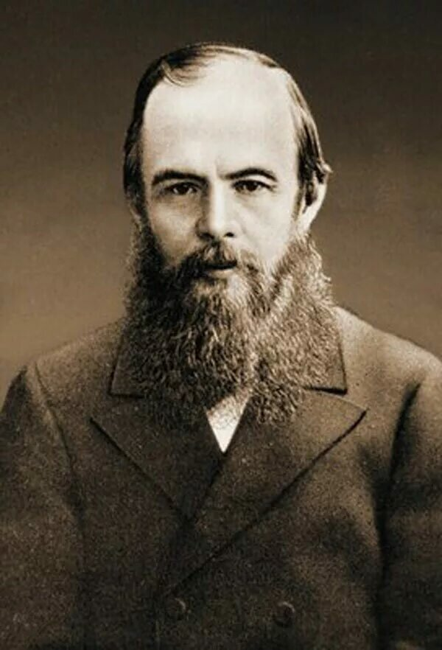
Достоевский
Достоевский Федор Михайлович (30 октября (11 ноября) 1821 – 29 января (9 февраля) 1881) - русский писатель, мыслитель, философ и публицист. Член-корреспондент Петербургской АН с 1877 года.
Родился в Москве. Сын штаб-лекаря Мариинской больницы Михаила Андреевича Достоевского, убитого крепостными крестьянами, и дочери купца Марии Федоровны, урожденной Нечаевой, умершей от туберкулеза.
С детства страдал эпилепсией.

Slide 3

Работы Достоевского
Достоевский за свою жизнь написал 54 произведения, среди которых 8 романов, пять из которых входят в так называемое «Великое пятикнижие Достоевского», а именно: «Преступление и наказание», «Бесы», «Идиот», «Подросток» и «Братья Карамазовы».
Произведения Достоевского поистине считаются мировой классической литературой, его произведения переведены свыше, чем 170 языков!
Достоевский привнёс в мировую литературу неизмеримый вклад.

Slide 4
Количество людей, прочитавших произведения Достоевского, согласно статистике LiveLib

Slide 5



Книги Достоевского
Сейчас на территории Российской Федерации существует множество издательств, которые выпускают произведения Достоевского в различных изданиях. Самыми популярными считаются: «Эксклюзивная классика АСТ», «Азбука Классика», «Магистраль» и другие.
Однако хочется выделить издание «Яркие страницы», которые за невысокую стоимость предлагают качественные, офсетные, белые листы, твёрдую обложку, приятный глазу шрифт. Цены на это издание представлены в виде таблицы на следующем слайде.

Slide 6
Где можно купить книги Достоевского?
Магазины | Название | Братья Карамазовы | Бесы | Преступление и наказание | Идиот
WildBerries |  | 432₽ | 396₽ | 337₽ | 507₽
Ozon |  | 449₽ | 412₽ | 355₽ | 510₽
Chitai-gorod |  | 778₽ | 712₽ | 572₽ | 712₽
Яндекс Маркет |  | 496₽ | 917₽ | 432₽ | 504₽

Slide 7
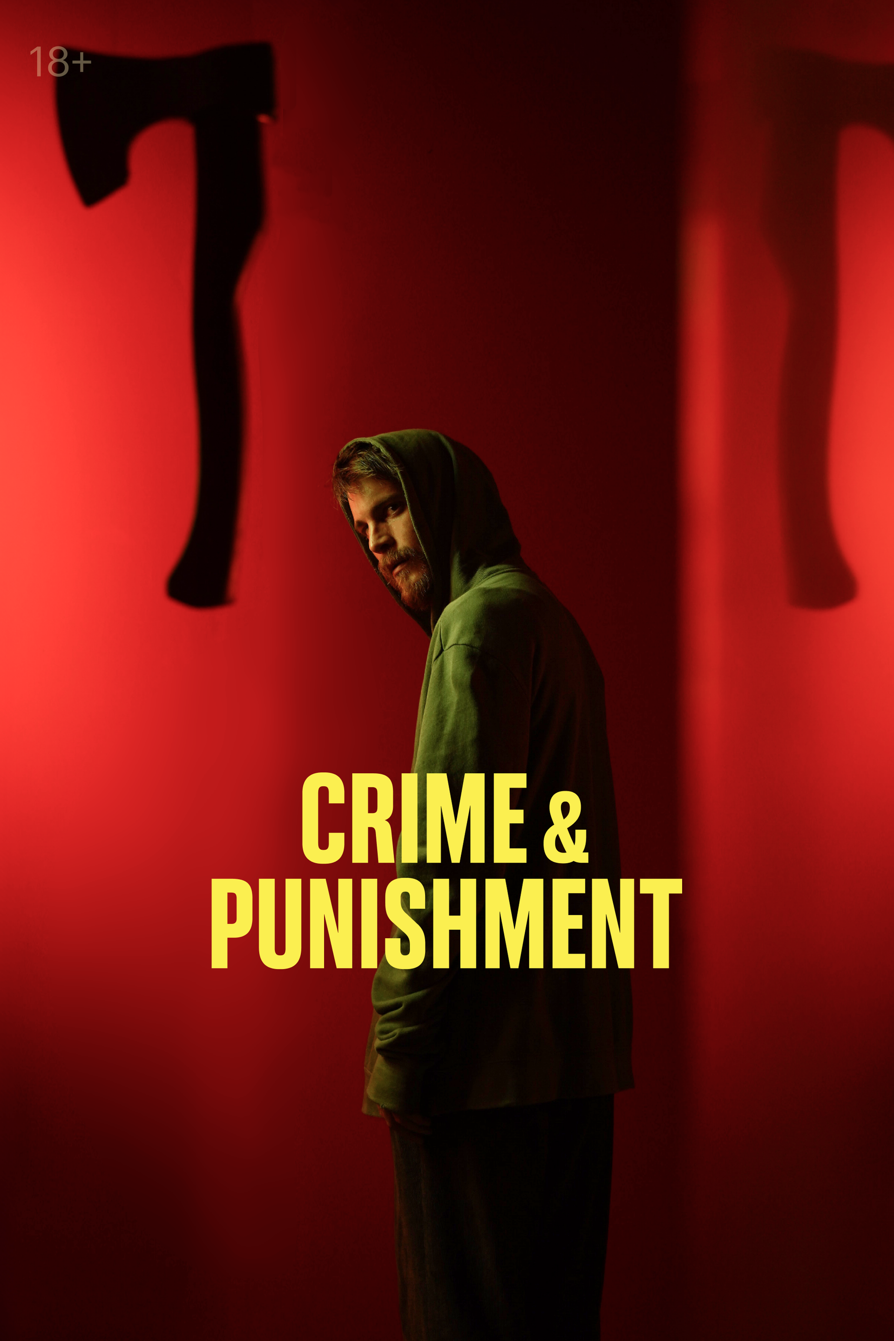
Сериал «Преступление и наказание»
К тому же, недавно был выпущен сериал «Преступление и наказание», действия в котором описывают одноимённый роман Фёдора Михайловича Достоевского. Роль Родина Романовича Раскольникова сыграл Иван Янковский, который прославился благодаря своей роли в сериале «Слово пацана. Кровь на асфальте».
Сериал получил не самую высокую оценку, а именно 5,8/10 (на момент 66-ти тысяч голосов).

Slide 8
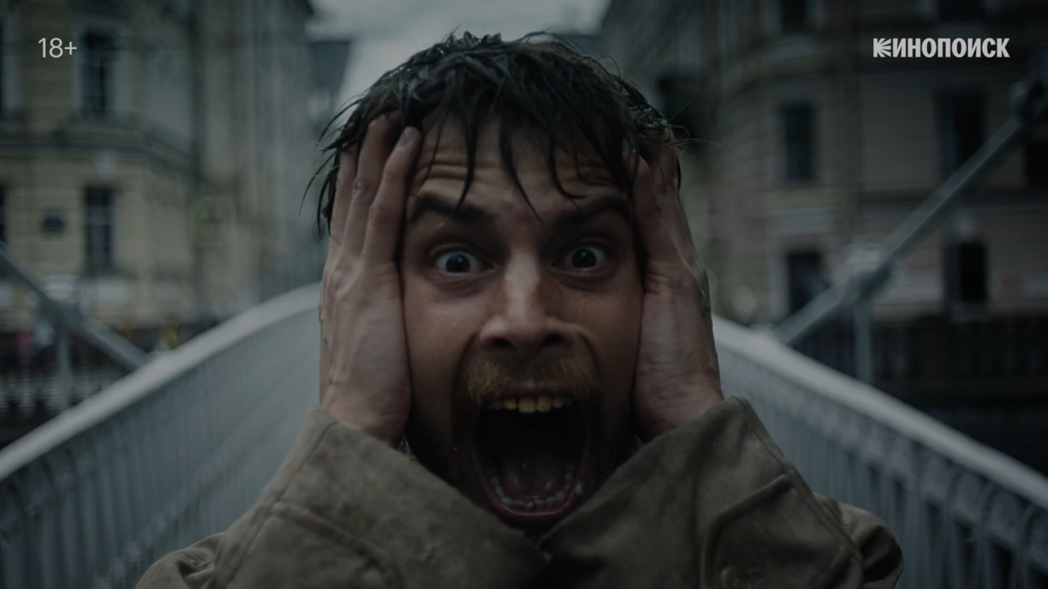
Тизер к сериалу «Преступление и наказание»

